Slide 1
编译原理
第三章 词法分析
第一部分
徐德智
中南大学
2023年
copyright © 2023 by Xu Dezhi

Slide 2
这部分阐述下列几个主题
正规式
确定的有限自动机（DFA）
非确定的有限自动机（NFA）
上述三者的等价性的证明
汤普森算法
子集构造算法
霍普克罗夫特算法
三个数学模型
三个算法

Slide 3
概述
计算机程序设计语言（C、Java、Pascal等等）都是上下文无关语言，Context Free Language，CFL；
但单词的集合是正规语言，语句的集合是CFL；
上一章已知：正规文法产生正规语言；
本章介绍：正规式、自动机
它们也都是表达正规语言的数学工具，只是“表达”的含义和侧重点各不相同而已；
还将证明正规文法、正规式、自动机都是相互等价的。

Slide 4
正规式
正规式是表达正规语言的工具，也叫正规表达式，英文Regular Expression，RE
令Σ={a,b}，两表是Σ上的正规式和相应的正规集：
正规式 | 正规集
a | {a}
a+b或a|b | {a,b}
ab+c | {ab,c}
(a+b)(c+d) | {a,b}{c,d}={ac,ad,bc,bd}
正规式 正规集
b(a)*=ba*
a(a|b)* {a}{ε,a,b,aa,ab,ba,bb,aaa,aab,...}
(a|b)*(aa|bb)(a|b)*
{b}{ε,a,aa,aaa,...}
{...}{aa,bb}{...}
若V、U是正规式，则V|U、VU、V*、(U|V)*...都是正规式

Slide 5
例-正规式
r₁=(a+bc)*
{a,bc}*={ε,a,aa,bc,aaa,abc,bca,...}=L₁
r₂=(a+b)a*
{a,b}{a^{n}|n=0,1,2,...}=L_{i}L_{j}={a,b,aa,ba,aaa,...}=L₂
r₃=(a+b)*(a+bb)
{a,b}*{a,bb}={ε,a,b,aa,ab,...}{a,bb}=L₃
r₄=(aa)*(bb)*b
{ε,aa,aaaa,...}{ε,bb,bbbb,...}{b}={?作业}=L₄

Slide 6
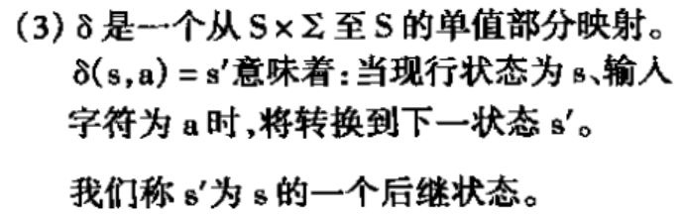
例—DFA
确定的有限状态自动机的数学定义：M=(S,Σ,δ,s₀,F)
S={0,1,2}
s₀=0，初始态是唯一的！
a
Σ={a,b}
δ：
f(0,a)=1
f(1,a)=1
f(1,b)=2
0
a
1
b
2
a
a
f(2,a)=？
f(2,b)=?
f(0,b)=?
a
b
0
1
2
F={2}
b
3
f(2,a)=？
f(2,b)=?
f(3,a)=?
f(3,b)=?
f(0,b)=3
F={2,3}

Slide 7
例-严格数学化DFA
a
追加“死状态”，使得DFA严格数学化；
NFA的不同情况：
0
a
b
1
2
b
a,b
 | a | b
0 | 1 | 3
1 | 1 | 2
2 | 3 | 3
3 | 3 | 3
3
a,b
a
1
b
2
ε
ε
s
b
a
ε
r
3
ab
4
非确定的有限状态自动机
ε
p
b
a
b
q

Slide 8
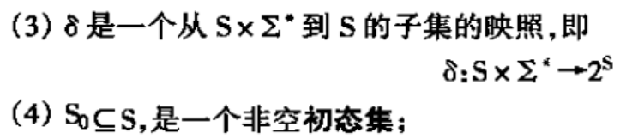
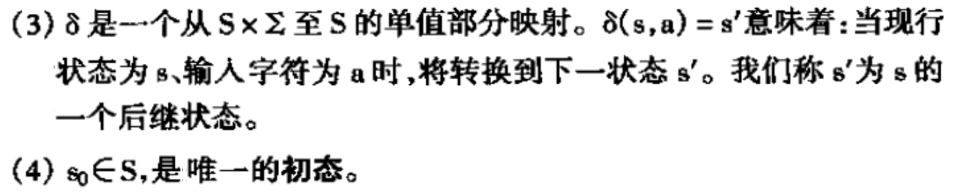
DFA和NFA
*
更具体地说，这里的自动机叫做有限状态自动机(FA)，又分为DFA和NFA两种；
DFA(确定的FA)：Deterministic Finite Automaton
NFA(非确定的FA)：Non-deterministic Finite Automaton
DFA/NFA是相互等价的表达正规语言的工具，都与正规式等价。它们又都与正规文法等价；
*
a
a
a
b
a
ε
ε
b
0
1
2
0
q
1
p
2
识别的语言：
L=aa*b={ab,aab,aaab,...}
识别的语言：
L=aa*b={ab,aab,aaab,...}
DFA
NFA

Slide 9
例-有限状态自动机
a
为语言L₁=a*b设计一个DFA
为语言L₂=ba*设计一个DFA
为语言L₃=a*b+ba*设计一个NFA
作业：
为语言L₄=a*bba*设计一个NFA
为语言L₅=(a*b+ba*)*设计一个NFA
0
b
1
a
0
b
1
a
0
b
1
ε
s
a
ε
2
3
b

Slide 10
作业
请将其转换为单个字符迁移函数的NFA。
下图是一个NFA，请用数学通式或文字或二者结合描述该自动机识别的语言。
选做：你能设计出识别该语言的DFA吗？
bb
a,b
a,b
0
1
aa
2
a,b

Slide 11
例
NFA例
bb
a,b
a,b
0
1
ε
a
a
2
3
a,b

Slide 12
以下要解决的问题图解
Thompson算法
子集构造算法
Hopcroft算法
RE
NFA
DFA
词法分析器
(最简DFA)

Slide 13
Thompson算法
正规式 NFA

Slide 14
例-自动机=正规式
给出下面自动机的等价正规式：
b
0
a
1
b
2
0
a
1
b
2
S
ε
0
a
1
b
2
ε
T
b
S
ε
0
ab
2
ε
T
S
ε
0
ab
2
ε
T
S
ab
2
ε
T
b*ab
ε
S
2
T
S
ab
T

Slide 15
例-自动机=正规式（续）
给出下面自动机的等价正规式：
b
0
a
1
b
2
b
b
S
ε
0
ab
2
ε
T
b
S
b*(ab|b)
2
ε
T

Slide 16
例-正规式转NFA
将正规式(a|b)*a(ba)*转换为等价的NFA
a
1
a
2
作业：请接着完成本题，并将NFA确定化。
b
3
b
4
ε
1
a
2
ε
a|b
0
5
ε
3
b
4
ε
ε
ε
1
a
2
ε
(a|b)*
0
5
ε
3
b
4
ε

Slide 17
子集构造法 （Subset construction）
3.3.3 非确定有限自动机（续）
NFA DFA

Slide 18
示例
a
I | I_{a} | I_{b}
{X,1} | {1,Y} | {1}
{1,Y} | {1,Y} | {1}
{1} | {1,Y} | {1}
ε
a
X
1
Y
b
L={a,aa,ba,aaa,aba,baa,bba,...}
Σ | a | b
1 | 2 | 3
2 | 2 | 3
3 | 2 | 3
a
b
a
b
1
2
3
a
b
L=(a|b)*a

Slide 19
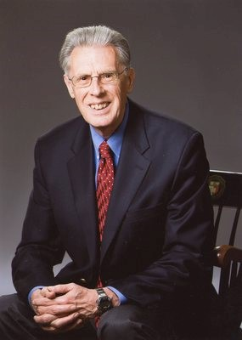
Hopcroft算法
3.3.6 确定有限自动机的化简
化简DFA
John Hopcroft
约翰·E·霍普克洛夫特
所属：美国康奈尔大学
成就：1986年图灵奖获得者

Slide 20
3.3.6 确定有限自动机的化简
Hopcroft算法
states={q₀,q₁,q₂,q₃,q₄,q₅}
q₂
e
q₃
e
方法本质：
以射出弧为等价关系寻找等价类
f
q₀
q₁
i
q₄
e
q₅
states={{q₀},{q₁},{q₂,q₄},{q₃,q₅}}
q₀
f
q₁
e,i
s₂
e
s₃

Slide 21
3.3.6 确定有限自动机的化简（续）
Hopcroft算法
q₂
e
q₃
e
q₀
f
q₁
i
q₄
e
q₅
e,i
f
f,i
q₆
f,i,e,
f,i
f,i,e,

Slide 22
几个要点
1、状态转换图
2、正规式与正规集（Regular Expression）
3、确定有限自动机（DFA）
4、非确定有限自动机（NFA）
5、Thompson算法
正规式 NFA
6、子集构造法
NFA DFA
7、Hopcroft算法
化简DFA
可相互转换
完全等价

Slide 23
形式语言的重要结论
正规语言
Regular Languages
DFAs
正规文法
Regular Grammars
NFAs
正规式
Regular Expressions

Slide 24
例-NFA的确定化
例：NFA M’
a
3
a
a
a
X
ε
5
ε
1
2
ε
6
ε
Y
b
4
b
b
b
图3.6 非确定有限自动机

Slide 25
表3.3 转换矩阵
沿a弧
沿ε弧
I
J
J’
I | I_{a} | I_{b}
{X,5,1} | {5,3,1} | {5,4,1}
{5,3,1} | {5,3,1,2,6,Y} | {5,4,1}
{5,4,1} | {5,3,1} | {5,4,1,2,6,Y}
{5,3,1,2,6,Y} | {5,3,1,2,6,Y} | {5,4,1,6,Y}
{5,4,1,6,Y} | {5,3,1,6,Y} | {5,4,1,2,6,Y}
{5,4,1,2,6,Y} | {5,3,1,6,Y} | {5,4,1,2,6,Y}
{5,3,1,6,Y} | {5,3,1,2,6,Y} | {5,4,1,6,Y}
a
3
a
a
a
X
ε
5
ε
1
2
ε
6
ε
Y
b
b
b
4
b

Slide 26
表3.4 重命名后的状态转换矩阵
I | I_{a} | I_{b}
{X,5,1} | {5,3,1} | {5,4,1}
{5,3,1} | {5,3,1,2,6,Y} | {5,4,1}
{5,4,1} | {5,3,1} | {5,4,1,2,6,Y}
{5,3,1,2,6,Y} | {5,3,1,2,6,Y} | {5,4,1,6,Y}
{5,4,1,6,Y} | {5,3,1,6,Y} | {5,4,1,2,6,Y}
{5,4,1,2,6,Y} | {5,3,1,6,Y} | {5,4,1,2,6,Y}
{5,3,1,6,Y} | {5,3,1,2,6,Y} | {5,4,1,6,Y}
s | a | b
0 | 1 | 2
1 | 3 | 2
2 | 1 | 5
3 | 3 | 4
4 | 6 | 5
5 | 6 | 5
6 | 3 | 4

Slide 27
图3.8 未化简的DFA
s | a | b
0 | 1 | 2
1 | 3 | 2
2 | 1 | 5
3 | 3 | 4
4 | 6 | 5
5 | 6 | 5
6 | 3 | 4
a
1
a
3
b
4
a
a
0
b
a
a
b
b
b
2
5
6
b
a
b
DFA NFA

Slide 28
例3.6-化简DFA
I | I_{a} | I_{b}
{0} | {1} | {2}
{1} | {3,4,5,6} | {2}
{2} | {1} | {3,4,5,6}
{3,4,5,6} | {3,4,5,6} | {3,4,5,6}
a
1
a
3
b
4
a
a
0
b
a
a
b
I | I_{a} | I_{b}
{0} | {1} | {2}
{1} | {3} | {2}
{2} | {1} | {3}
{3} | {3} | {3}
b
b
2
5
6
b
a
b
第一步：{0,1,2}；{3,4,5,6}
第二步：{3,4,5,6}_{a}={3,6}；{3,4,5,6}_{b}={4,5}；{0,1,2}_{a}={1,3}
第三步：{1}；{0,2}
第四步：{0,2}_{b}={2,5}
第五步：{0}；{2}
结果为：{0}；{1}；{2}；{3,4,5,6}

Slide 29
例3.6（续）
转换矩阵 最小化DFA
a
1
a
3
b
4
I | I_{a} | I_{b}
{0} | {1} | {2}
{1} | {3} | {2}
{2} | {1} | {3}
{3} | {3} | {3}
a
a
0
b
a
a
b
b
b
2
5
6
b
a
b
a
1
a
a,b
0
b
a
3
b
2
b

Slide 30
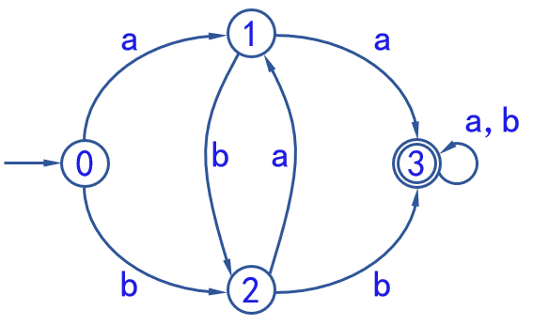
例3.6（续）-人眼观察快速做法
a
1
a
3
b
4
a
a
0
b
a
a
b
b
b
2
5
6
b
a
b

Slide 31
作业1
将下列NFA确定化。
b
0
b
a
ε
2
3
a,b
a

Slide 32
作业2
分别用程序方法和目测等价类方法化简下列DFA，都需要给出解题过程。
b
b
0
b
1
5
a
a
a
a
a
a
2
3
4
b
b
b

Slide 33
作业3
已知L为无限正规语言，字符串α属于语言L，则只要α的长度足够长，α总能够被分成三部分，且中间部分无论重复多少次后的字符串仍然属于L。用学术符号表示：
α=βγδ，则βγ^{i}δ仍然属于L中的字符串。
请证明上述结论。

Slide 34
End of This PPT

